Slide 1
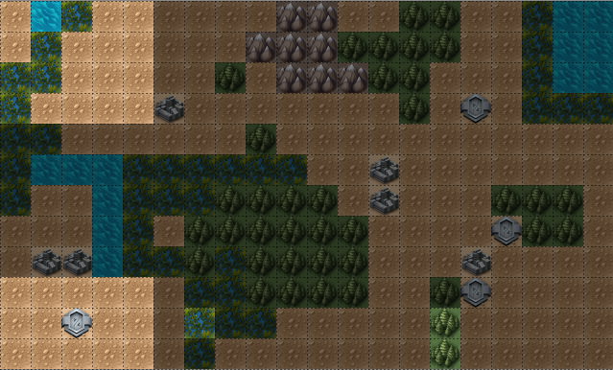
战前配置
E
E
E
E
E

Slide 2

选中一个可配置的位置
E
E
轻型
38T
E
轻型
山猫
中型
四号G型
重型
虎式
重型
虎王
坦歼
三号突击炮E型
E
结束部署
E

Slide 3

选择想要在该位置布置的单位
部署之后在该区域出现坦克形象
E
轻型
38T
点击想要部署的坦克图标即视为在该位置部署该坦克单位
E
轻型
山猫
部署
中型
四号G型
重型
虎式
重型
虎王
坦歼
三号突击炮E型
E
结束部署
E
只有全员部署完毕才能点击结束部署，没有部署完之前为灰色

Slide 4
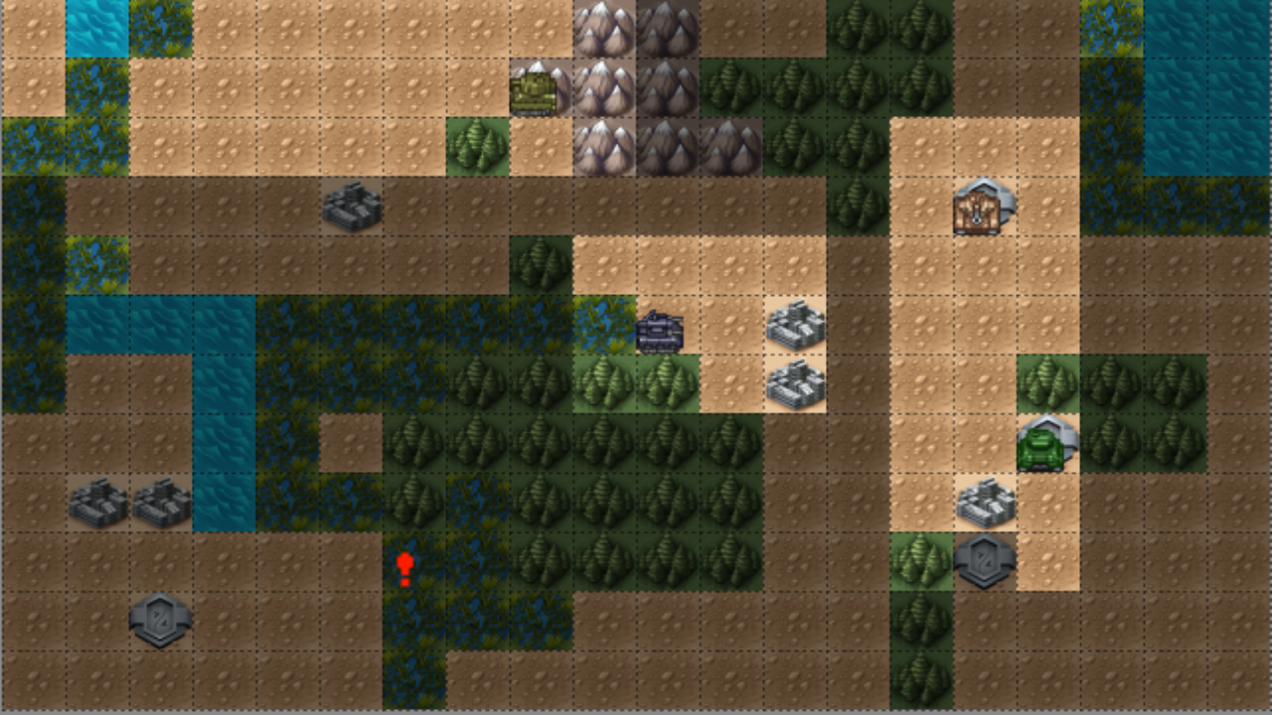
战场普通
战场常驻信息滚动条
回合结束
<<

Slide 5
战场普通
战场常驻信息滚动条
回合结束
胜利条件
撤退
>>
设置

Slide 6
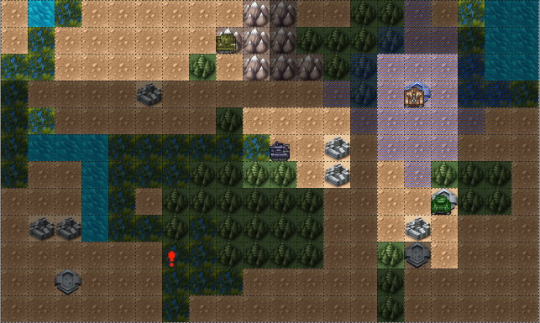
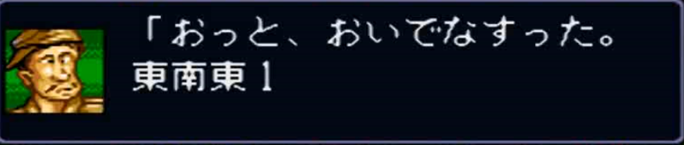
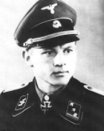
战场信息
战场常驻信息滚动条
回合结束
移动
攻击
重置
取消
命中率
穿甲率
<<
敌人
魏特曼
虎式

Slide 7
战场信息
战场常驻信息滚动条
回合结束
重置
取消
命中：50
命中：50
战车
攻击:800
防御:800
投影量:100
战车
攻击:800
防御:800
投影量:100
敌人
魏特曼
虎式
<<

Slide 8
战场信息
战场常驻信息滚动条
回合结束
攻击
确认
取消
速射：50
命中：50
相性：S
魏特曼
虎式
战车
攻击:800
防御:800
投影量:100
装填: 85
速度
视野
技能名（LV）：效果描述
<<

Slide 9
战场信息
战场常驻信息滚动条
回合结束
移动
重置
速射：50
命中：50
相性：S
敌人
战车
攻击:800
防御:800
投影量:100
装填: 85
速度
视野
技能名（LV）：效果描述
<<

Slide 10
攻击
战场常驻信息滚动条
回合结束
攻击表演
<<

Slide 11



选中单位后选择想要移动的位置
战场常驻信息滚动条
回合结束
隐+2
隐+2
隐+2
路径表现
坦克闪烁效果
隐+2
朝向选择
<<

Slide 12
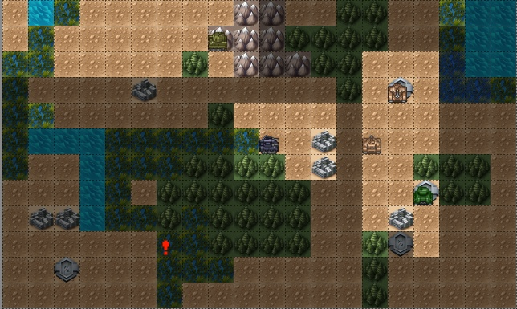

设置好朝向
战场常驻信息滚动条
回合结束
坦克闪烁效果
胜利条件
撤退
设置

Slide 13
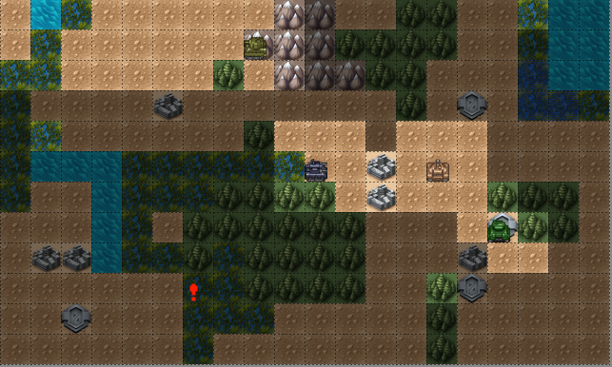
按照既定位置和朝向移动后
战场常驻信息滚动条
回合结束
胜利条件
撤退
设置

Slide 14

有可攻击的单位，进入攻击指令回合，选择可以攻击敌方单位的战车
战场常驻信息滚动条
回合结束
可以被攻击的单位上出现瞄准图标
AT:800
DF:800
HR:100
AG: 85
虎式
魏特曼
胜利条件
撤退
设置

Slide 15
选择好攻击目标后
战场常驻信息滚动条
回合结束
弹道线
胜利条件
撤退
设置

Slide 16
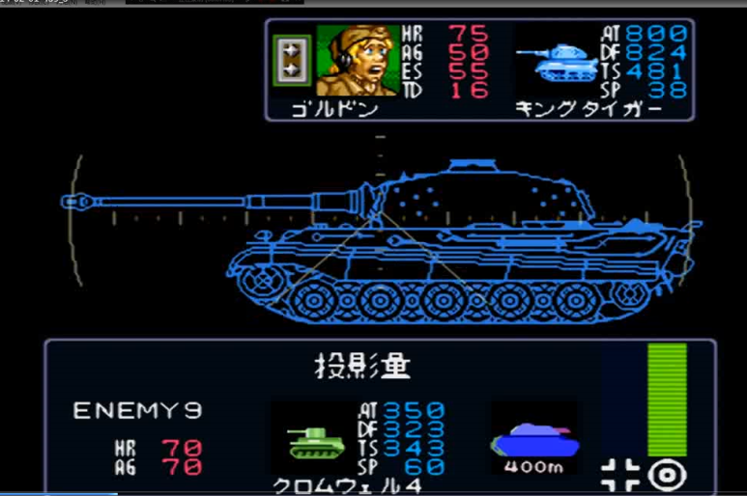

进入攻击执行回合的表演
战场常驻信息滚动条
回合结束
AT:800
DF:800
HR:100
AG: 85
AT:800
DF:800
HR:100
AG: 85
胜利条件
撤退
设置

Slide 17
点击胜利条件
战场常驻信息滚动条
回合结束
X
10回合内歼灭对方所有坦克
胜利条件（回合进度）
撤退
设置

Slide 18
点击回合结束
战场常驻信息滚动条
回合结束
X
本回合尚有单位没有安排指令，确定结束？
确定
取消
胜利条件（回合进度）
撤退
设置

Slide 19
点击撤退
战场常驻信息滚动条
回合结束
X
如果撤退则会离开这场战斗，之前战场上的损失也会存在，确定撤退？
确定
取消
胜利条件（回合进度）
撤退
设置

Slide 20
点击设置
战场常驻信息滚动条
回合结束
X
音量
音效
胜利条件（回合进度）
撤退
设置

